Slide 1


CONDUITE A TENIR DEVANT UN TEST DE DEPISTAGE DU CANCER DU COL UTERIN ANORMAL
Dr Yaye Coumba DIOUF BATHILY
gynécologue obstétricienne
chirurgienne cancérologue
HOGIP
Le 25 Mai 2024

Slide 2
INTRODUCTION
Absence de dépistage facteur de risque de CCU
Quel dépistage? pour qui?
Connaissance
de l’histoire naturelle du cancer du col nous oriente vers le test à demander
Dégage la conduite pratique devant des résultats anormaux

Slide 3
INTRODUCTION
Dépistage du CCU a beaucoup évolué dans le monde au cours des dernières années
FCU sur lame 1990 au frottis milieu liquide IA
2019 dépistage HPV
Notes:
au cours des années 1990 du frottis avec étalement sur lame, au frottis en suspension liquide (ou encore appelé en couche mince) puis depuis 2019 au dépistage par le test HPV.

Slide 4
Moyens du dépistage

Slide 5
Pour qui?
Cible: toutes les femmes asymptomatiques, de 25 à 65 ans ayant un col de l’utérus. Les femmes enceintes, les femmes ménopausées et les femmes vaccinées contre le HPV sont également concernées.

Slide 6
Test dépistage primaire
Cytologie de 25 à 29 ans
Test HPV après 30 ans sensibilité+++
IVA selon certaines politiques de dépistage pays en voie de développement
Notes:
La sensibilité généralement supérieure à 95 % et la valeur prédictive négative proche de 100 % confèrent aux patientes âgées de plus de 30 ans avec un test HPV une protection vis-à-vis des CIN2+ environ 2 fois plus longue que celle associée au frottis normal.

Slide 7
Programme+++ en fonction des pays
Dépistage de masse et dépistage organisé

Slide 8
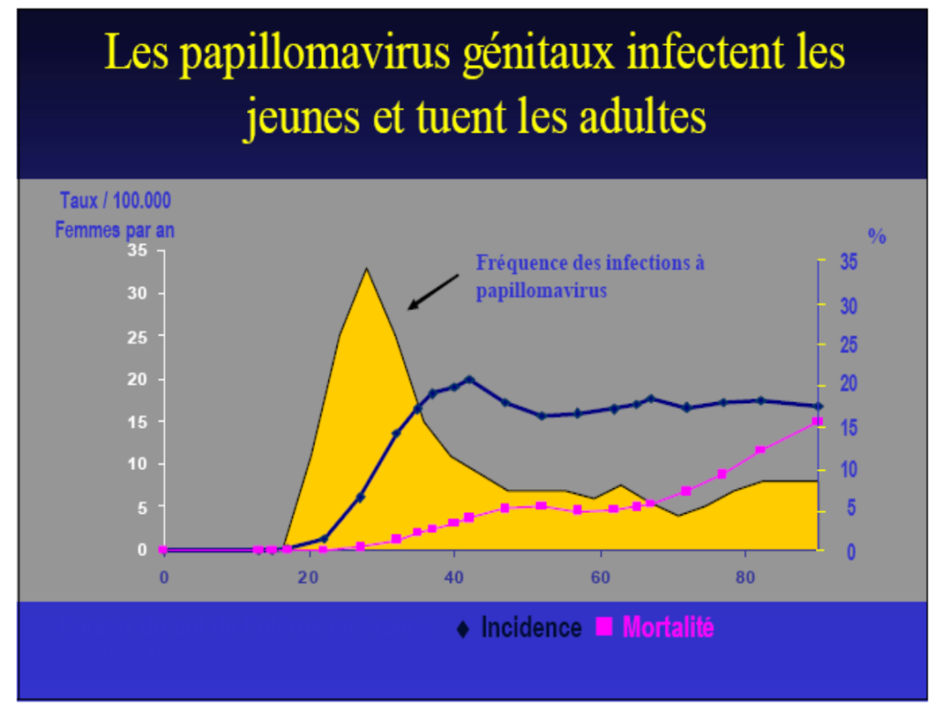
Infection à HPV une « IST »
Infection « obligatoire »
75 - 80% ( 20 – 79 ans)
Infection précoce :
  Pic survenue : 20 – 24 ans / 60% infections HPV
  Incidence cumulée // 1er rapport sexuel:
    40% : M0 – M24
    56 % : M0 - M36
Infection transitoire
80% à 90% Clearance / 8 – 12 mois
Notes:
L’infection HPV est le témoin d’une activité sexuelle. Elle survient précocement après le début des premiers rapports sexuels. La transmission de l’HPV se fait principalement par contact direct entre peau et muqueuses lors des rapports sexuels avec un taux de contamination estimés en moyenne à 40 % [5 -100 %] au cours d’un rapport sexuel

Slide 9
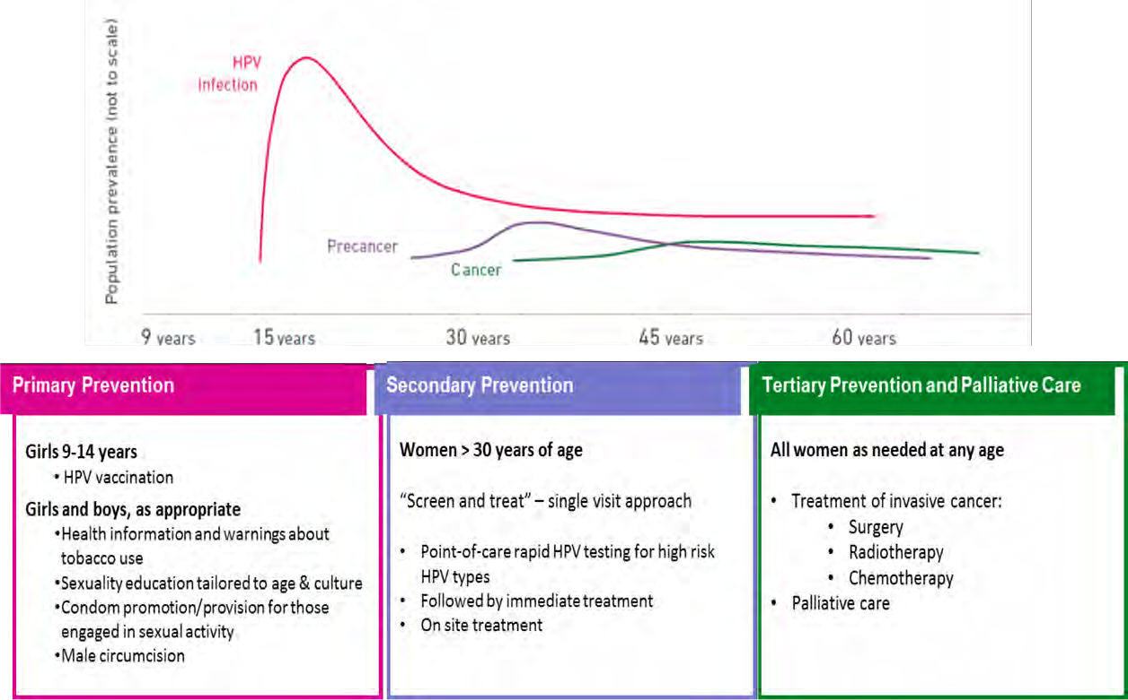
Histoire naturelle du cancer du col
Notes:
Mais la fréquence de sa positivité avant 30 ans (entre 20 & 30 %) rend sa recherche potentiellement alarmante et peu discriminante pour un virus dont la clearance naturelle dans cette tranche d’âge est importante

Slide 10
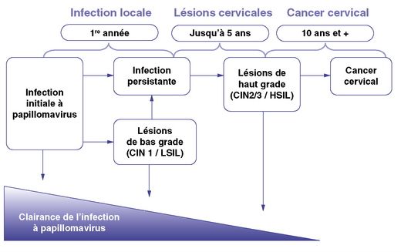
Histoire naturelle du cancer du col

Slide 11
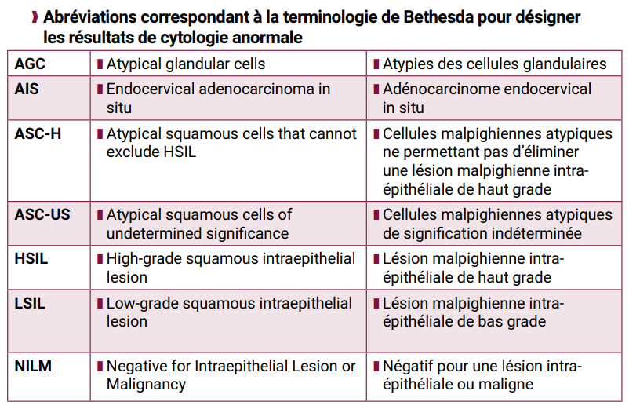

Slide 12
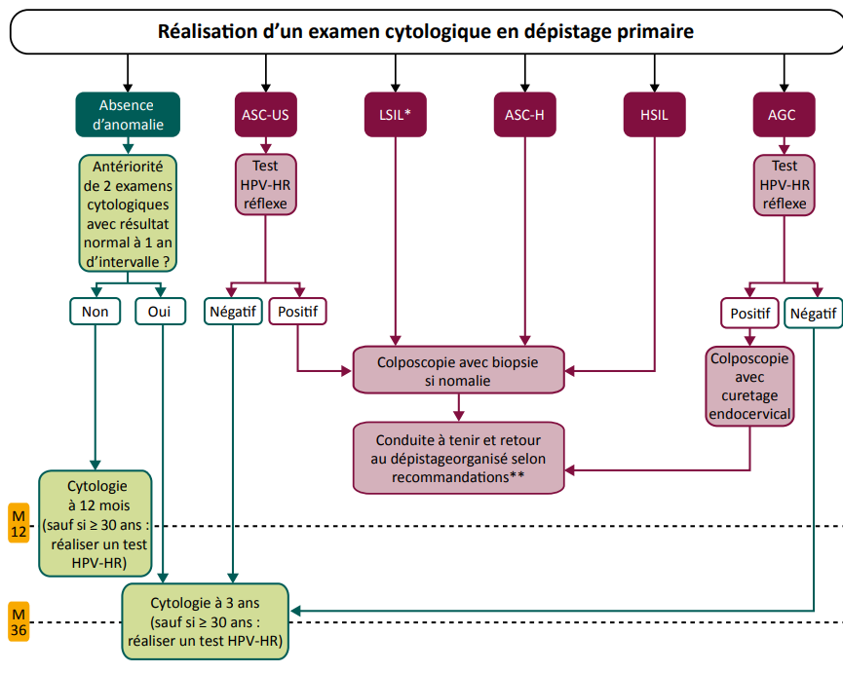
DEPISTAGE PRIMAIRE FEMME DE MOINS DE 30 ans

Slide 13
Option: en cas de résultat bas grade, triage double immunomarquage p16/ki67.
  Si positif une colposcopie sera réalisée.
  si négatif une cytologie à M12 ou test HPV-HR si âge sup à 30 ans
Plus rarement adénocarcinome in situ (AIS) sur cytologie il faut histologie+++ par une exérèse cylindrique et à un curetage endocervical

Slide 14
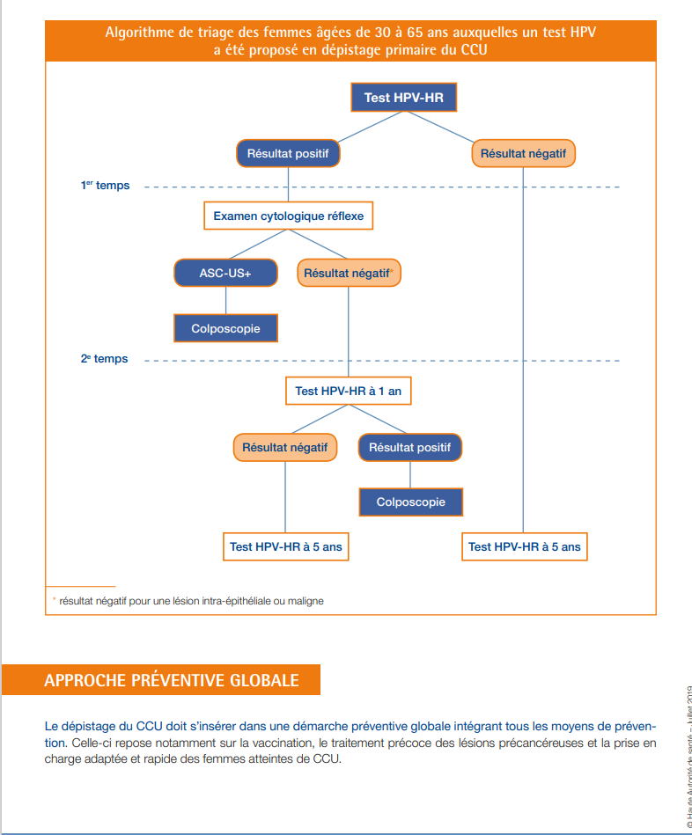

Slide 15
Attitude clinique see and treat des pays en voie de développement
HPV+ traitement par TA
IVA+ TA

Slide 16
CONCLUSION
CAT devant un test de dépistage anormal
Approche globale tenant en compte les facteurs age méthodes utilisés
influencé par les moyens disponibles
Démarche diagnostique cohérente – PEC adéquate

Slide 17
Je vous remercie de votre attention

